Slide 1
BIOESTADÍSTICA
MÉTODOS PARAMÉTRICOS Y NO PARAMÉTRICOS PARA 1 MUESTRA

Slide 2
EN CLASES ANTERIORES ESTUDIAMOS:
EL TEST DE RACHA O ALEATORIEDAD, EL CUAL NOS PERMITE PROBAR LA ALEATORIEDAD DE UNA MUESTRA, CUYOS ELEMENTOS NO FUERON SELECCIONADOS APLICANDO ALGU-NA DE LAS TÉCNICAS DEL MUESTREO ALEATORIO (MSA, MSR, MAE).
EL TEST DE KOLMOGOROV SMIRNOV, EL CUAL NOS PERMITE DEMOSTRAR O NO, LA NORMALIDAD DE UNA VARIABLE DE ES-TUDIO CUANDO EL PARÁMETRO A ESTUDIAR SEA LA MEDIA.
EL MÉTODO APROXIMADO, CON AYUDA DEL CUAL PODEMOS DEMOSTRAR SI LA DISTRIBUCIÓN BINOMIAL ASOCIADA A UNA VARIABLE CATEGÓRICA SE APROXIMA A LA NORMAL, CUANDO EL PARÁMETRO A ESTUDIAR ES LA PROPORCIÓN.

Slide 3
SELECCIONE VERDADERO (V) O FALSO (F) SEGÚN CORRESPONDA.
__ | LOS MÉTODOS PARAMÉTRICOS, SON ÚTILES EN EL ANÁLISIS DE DATOS DE VARIABLES CUALITATIVAS, REPRESENTADAS EN ESCALAS NOMINALES U ORDINALES, QUE SE BASAN EN LAS LEYES DE LA DISTRIBUCIÓN NORMAL, A PARTIR DE UNA MUESTRA ALEATORIA, CUYO TAMAÑO MUESTRAL ES MENOR O IGUAL A 30.
__ | LA PRUEBA DE ALEATORIEDAD ES UNA PRUEBA NO PARAMÉTRICA, ÚTIL PARA PROBAR LA ALEATORIEDAD DE LOS ELEMENTOS QUE CONFORMAN UNA MUESTRA.
__ | EL ERROR DE TIPO II (β) APARECE CUANDO EL INVESTIGADOR TOMA UNA DECISIÓN ERRÓNEA, AL RECHAZAR H_{O}, SIENDO ESTA CIERTA.
__ | LA PRUEBA DE NORMALIDAD ES UNA PRUEBA NO PARAMÉTRICA, ÚTIL PARA PROBAR LA NORMALIDAD DE LA VARIABLE DE ESTUDIO EN PROBLEMAS DE PROPORCIÓN POBLACIONAL.
__ | PARA VALORAR LOS POSIBLES ERRORES DURANTE EL CONTRASTE DE HIPÓTESIS SE FIJA EL VALOR DEL ERROR DE TIPO I Y SE DISMUINUYE EL ERROR DE TIPO II, AUMENTANDO LA POTENCIA DE LA PRUEBA.
__ | LA DISTRIBUCIÓN BINOMIAL ASOCIADA A LA VARIABLE DE ESTUDIO SE APROXIMA A LA DISTRIBUCIÓN NORMAL, CUANDO LA MUESTRA SELECCIONADA ES GRANDE.
__ | EL ERROR DE TIPO I (α) APARECE CUANDO EL INVESTIGADOR TOMA UNA DECISIÓN ERRÓNEA, AL ACEPTAR H_{O}, SIENDO ÉSTA FALSA.
__ | EL CONTRASTE BILATERAL (DE 2 COLAS), SE APLICA CUANDO EL INTERÉS DEL INVESTIGADOR ES PROBAR LA DESIGUALDAD, YA QUE EL ANÁLISIS SE HACE EN LOS 2 SENTIDOS DE LA CURVA NORMAL, EVALUÁNDOSE AMBAS REGIONES.

Slide 4
SELECCIONE VERDADERO (V) O FALSO (F) SEGÚN CORRESPONDA.
F | LOS MÉTODOS PARAMÉTRICOS, SON ÚTILES EN EL ANÁLISIS DE DATOS DE VARIABLES CUALITATIVAS, REPRESENTADAS EN ESCALAS NOMINALES U ORDINALES, QUE SE BASAN EN LAS LEYES DE LA DISTRIBUCIÓN NORMAL, A PARTIR DE UNA MUESTRA ALEATORIA, CUYO TAMAÑO MUESTRAL ES MENOR O IGUAL A 30.
V | LA PRUEBA DE ALEATORIEDAD ES UNA PRUEBA NO PARAMÉTRICA, ÚTIL PARA PROBAR LA ALEATORIEDAD DE LOS ELEMENTOS QUE CONFORMAN UNA MUESTRA.
F | EL ERROR DE TIPO II (β) APARECE CUANDO EL INVESTIGADOR TOMA UNA DECISIÓN ERRÓNEA, AL RECHAZAR H_{O}, SIENDO ESTA CIERTA.
F | LA PRUEBA DE NORMALIDAD ES UNA PRUEBA NO PARAMÉTRICA, ÚTIL PARA PROBAR LA NORMALIDAD DE LA VARIABLE DE ESTUDIO EN PROBLEMAS DE PROPORCIÓN POBLACIONAL.
V | PARA VALORAR LOS POSIBLES ERRORES DURANTE EL CONTRASTE DE HIPÓTESIS SE FIJA EL VALOR DEL ERROR DE TIPO I Y SE DISMUINUYE EL ERROR DE TIPO II, AUMENTANDO LA POTENCIA DE LA PRUEBA.
V | LA DISTRIBUCIÓN BINOMIAL ASOCIADA A LA VARIABLE DE ESTUDIO SE APROXIMA A LA DISTRIBUCIÓN NORMAL, CUANDO LA MUESTRA SELECCIONADA ES GRANDE.
F | EL ERROR DE TIPO I (α) APARECE CUANDO EL INVESTIGADOR TOMA UNA DECISIÓN ERRÓNEA, AL ACEPTAR H_{O}, SIENDO ÉSTA FALSA.
V | EL CONTRASTE BILATERAL (DE 2 COLAS), SE APLICA CUANDO EL INTERÉS DEL INVESTIGADOR ES PROBAR LA DESIGUALDAD, YA QUE EL ANÁLISIS SE HACE EN LOS 2 SENTIDOS DE LA CURVA NORMAL, EVALUÁNDOSE AMBAS REGIONES.

Slide 5
LAS CONDICIONES O SUPUESTOS QUE DEBEN CUMPLIRSE PARA PODER APLICAR DETERMINADOS MÉTODOS ESTADÍSTICOS PARAMÉTRICOS SON:
QUE EL TAMAÑO DE LA MUESTRA NO PUEDE SER CUAL-QUIERA, DE AHÍ, LA NECESIDAD DE ESTIMARLO, CALCULARLO.
QUE LOS ELEMENTOS DE DICHA MUESTRA DEBEN SER SE-LECCIONADO DE MANERA ALEATORIA Y DEBEN SER REPRE-SENTATIVO DE LA POBLACIÓN DE ESTUDIO, DE AHÍ LA NECE-SIDAD DE DEMOSTRAR SU ALEATORIEDAD CON AYUDA DEL TEST DE RACHA O DE ALEATORIEDAD.
QUE LA VARIABLE DE ESTUDIO EN PROBLEMAS DE MEDIA SIGA UNA DISTRIBUCIÓN NORMAL, DE AHÍ, LA NECESIDAD DE APLI-CAR EL TEST DE NORMALIDAD DE KOLMOGOROV-SMIRNOV.

Slide 6
LAS CONDICIONES O SUPUESTOS QUE DEBEN CUMPLIRSE PARA PODER APLICAR DETERMINADOS MÉTODOS ESTADÍSTICOS PARAMÉTRICOS SON:
QUE LA DISTRIBUCIÓN BINOMIAL ASOCIADA A LA VARIABLE DE ESTUDIO EN PROBLEMA DE PROPORCIÓN SE APROXIME A LA NORMAL, DE AHÍ, LA NECESIDAD DE DEMOSTRAR QUE LA MUESTRA ES GRANDE.
ANALICEMOS LAS SIGUIENTES PROBLEMICAS.

Slide 7
SITUACIÓN PROBLÉMICA 1: QUEREMOS ESTIMAR POR UN LADO, LOS NIVELES DE ÁCIDO ÚRICO EN SANGRE (NAUS) DE TODOS LOS PACIENTES CON CIERTA ENFERMEDAD PERTENECIENTES AL MUNICIPIO PLAYA, C. HABANA. 2023 Y POR OTRO, DEMOSTRAR SI PARA DICHA POBLACIÓN LOS NIVELES DE ÁCIDO ÚRICO EN SANGRE MEDIO DIFIERE O NO DEL VALOR REPORTADO DE 0,23 mmol/l.
ESTIMAR EL VALOR MEDIO DEL NAUS EN LA POBLACIÓN.
PARA LA POBLACIÓN DE ESTUDIO:
¿CÓMO PODRÍAMOS ESTIMARLOS?
A PARTIR DE LA MUESTRA
¿SERÁ POSIBLE DETERMINAR µ Y σ?
$$E\left(X\right)=μ=\frac{1}{N}\sum_{I=1}^{N}{X_{i}}$$
$$\overline{x}=\frac{1}{n}\sum_{i=1}^{n}{x_{i}}$$
$$s^{2}=\frac{\sum_{i−1}^{n}{{\left(X_{i}−\overline{X}\right)}^{2}}}{n−1}$$
$$V\left(X\right)=σ^{2}=\frac{{\left(X_{i}−μ\right)}^{2}}{N}$$
¿PUEDE SER CALCULADO EL ERROR DE MUESTREO?
DÓNDE n TIENE QUE SER CALCULADA (INVESTIGACIONES CUANTITATIVAS), LA MUESTRA DEBE SER ALEATORIA Y REPRESENTATIVA DE LA POBLACIÓN DE ESTUDIO Y LA VARIABLE SEGUIR UNA DISTRIBUCIÓN N(μ,σ²).
$$\text{EM}\text{=}\left|\overline{\text{x}}\text{−}\text{μ}\right|$$

Slide 8
SITUACIÓN PROBLÉMICA 1: QUEREMOS ESTIMAR POR UN LADO, LOS NIVELES DE ÁCIDO ÚRICO EN SANGRE (NAUS) DE TODOS LOS PACIENTES CON CIERTA ENFERMEDAD PERTENECIENTES AL MUNICIPIO PLAYA, C. HABANA. 2023 Y POR OTRO, DEMOSTRAR SI PARA DICHA POBLACIÓN LOS NIVELES DE ÁCIDO ÚRICO EN SANGRE MEDIO DIFIERE O NO DEL VALOR REPORTADO DE 0,23 mmol/l.
¿DIFIERE EL VALOR MEDIO DE LOS NAUS EN LA POBLACIÓN DE ESTUDIO DEL VALOR REPORTADO DE 0,23 mmol/l?
PARA ESTO SERÁ NECESARIO CONTRASTAR LAS SIGUIENTES HIPÓTESIS ESTADÍSTICAS, CALCULANDO EL ESTADÍGRAFO DE LA PRUEBA Y ASOCIADO A ÉSTE SU P-VALOR, CON AYUDA DEL CUAL PODEMOS RECHAZAR O NO LA HIPÓTESIS NULA.
H_{o}: EL VALOR MEDIO DEL NAUS NO DIFIERE DE 0,23 mmol/l.
H₁: VALOR MEDIO DEL NAUS SI DIFIERE DE 0,23 mmol/l.
$$\begin{matrix}p−VALOR≥α→NO SE RECHAZA H_{O} \\ p−VALOR<α→SI SE RECHAZA H_{O}\end{matrix}$$

Slide 9
SITUACIÓN PROBLÉMICA 2: QUEREMOS DETERMINAR POR UN LADO LA PROPORCIÓN DE CIERTA AFECCIÓN RESPIRATORIA (AR) EN TODOS LOS NIÑOS DEL MUNICIPIO PLAYA. C. HABANA. 2023 Y POR OTRO LADO, DEMOSTRAR SI PARA ESA POBLACIÓN DE NIÑOS LA PROPORCIÓN DE LA AFECCIÓN RESPIRATORIA DIFIERE O NO DE 0.30, QUE ES EL VALOR REPORTADO POR ESTUDIOS ANTERIORES.
ESTIMAR LA PROPORCIÓN DE LA AR EN LA POBLACIÓN.
PARA LA POBLACIÓN DE ESTUDIO:
A PARTIR DE UNA MUESTRA
¿CÓMO PODRÍAMOS ESTIMARLO?
¿SERÁ POSIBLE DETERMINAR E(X) Y V(X)?
$$E\left(X\right)=NP$$
$$E\left(X\right)=n\hat{p}$$
$$V\left(X\right)=NP\left(1−P\right)$$
$$V\left(X\right)=n\hat{p}\left(1−\hat{p}\right)$$
DÓNDE n TIENE QUE SER CALCULADA (INVESTIGACIONES CUANTITATIVAS), LA MUESTRA DEBE SER ALEATORIA Y REPRESENTATIVA DE LA POBLACIÓN DE ESTUDIO Y LA DISTRIBUCIÓN BINOMIAL ASOCIADA A LA VARIABLE DEBE APROXIMARSE A LA DISTRIBUCIÓN $N\left(n\hat{p},n\hat{p}\left(1−\hat{p}\right)\right).$
¿PUEDE SER CALCULADO EL ERROR DE MUESTREO?
$$\text{EM}\text{=}\left|\hat{p}\text{−}\text{P}\right|$$

Slide 10
SITUACIÓN PROBLÉMICA 2: QUEREMOS DETERMINAR POR UN LADO LA PROPORCIÓN DE CIERTA AFECCIÓN RESPIRATORIA (AR) EN TODOS LOS NIÑOS DEL MUNICIPIO PLAYA. C. HABANA. 2023 Y POR OTRO LADO, DEMOSTRAR SI PARA ESA POBLACIÓN DE NIÑOS LA PROPORCIÓN DE LA AFECCIÓN RESPIRATORIA DIFIERE O NO DE 0.30, QUE ES EL VALOR REPORTADO POR ESTUDIOS ANTERIORES.
¿DIFIERE LA PROPORCIÓN DE AR EN LOS NIÑOS DEL VALOR REPORTADO DE 0,30?
PARA ESTO SERÁ NECESARIO CONTRASTAR LAS SIGUIENTES HIPÓTESIS ESTADÍSTICAS, CALCULANDO EL ESTADÍGRAFO DE LA PRUEBA Y ASOCIADO A ÉSTE SU P-VALOR, CON AYUDA DEL CUAL PODEMOS RECHAZAR O NO LA HIPÓTESIS NULA.
H_{o}: LA PROPORCIÓN DE NIÑOS CON AR NO DIFIERE DE 0,30.
H₁: LA PROPORCIÓN DE NIÑOS CON AR SI DIFIERE DE 0,30.
$$\begin{matrix}p−VALOR≥α→NO SE RECHAZA H_{O} \\ p−VALOR<α→SI SE RECHAZA H_{O}\end{matrix}$$

Slide 11
CONCLUSIONES
DEL ANÁLISIS DE LAS SITUACIONES PROBLÉMICAS 1 Y 2 SE INFIERE QUE:
PARA PODER ESTIMAR EL VALOR DEL PARÁMETRO POBLACIONAL NO BASTA CON ESTIMAR EL PARÁMETRO POBLACION A PARTIR DE LA MUESTRA, YA QUE NO ES POSIBLE VALORAR EL ERROR DEL MUESTREO. DE AHÍ, LA NECESIDAD DE INTRODUCIR UN MÉTODO PARAMÉTRICO DENOMINADO ESTIMACIÓN POR INTERVALO DE CONFIANZA, QUE PERMITA VALORAR EL ERROR DEL MUESTREO.
PARA PODER CONTRASTAR LAS HIPÓTESIS ESTADÍSTICAS, SERÁ NECESARIO CALCULAR EL ESTADÍGRAFO DE LA PRUEBA, ES DECIR, UNA FUNCIÓN DEFINIDA EN LA MUESTRA Y A PARTIR DE ESTE SU PROBABILIDAD ASOCIADA, ES DECIR, EL P-VALOR PARA RECHAZAR O NO LA HIPÓTESIS NULA. DE AHÍ, LA NECESIDAD DE INTRODUCIR UN MÉTODO PARAMÉTRICO DENOMINADO PRUEBA T, QUE PERMITA CONTRASTAR DICHAS HIPÓTESIS.

Slide 12
SUMARIO:
MÉTODO PARAMÉTRICO DE CONTRASTE DE HIPÓTESIS Y DE ESTIMACIÓN POR INTERVALO DE CONFIANZA PARA LA MEDIA Y LA PROPORCIÓN POBLACIONAL.
ALGORITMO DE SOLUCIÓN DE PROBLEMAS DE CONTRASTE DE HIPÓTESIS Y ESTIMACIÓN POR INTERVALO DE CONFIANZA Y PARA LA MEDIA Y LA PROPORCIÓN POBLACIONAL.
CÁLCULO DEL TAMAÑO DE LA MUESTRA PARA DISEÑOS DE PROBLEMAS SOBRE CONTRASTE DE HIPÓTESIS Y ESTIMACIÓN POR INTERVALO DE CONFIANZA PARA LA MEDIA Y LA PROPOR-CIÓN POBLACIONAL.

Slide 13
BIBLIOGRAFÍA
BIOESTADÍSTICA. MÉTODOS Y APLICACIONES. UNIVERSIDAD DE MALAGA.
ESTADÍSTICA PARA BIOLOGÍA Y CIENCIAS DE LA SALUD. TER-CERA EDICIÓN AMPLIADA. J. SUSAN MILTON.
ESTADÍSTICA PARA PROFESIONALES DE LA SALUD. DEPAR-TAMENTO INFORMÁTICA MÉDICA FCM 10 DE OCTUBRE.
LIBRO BIOESTADÍSTICA. EDITORIAL UNIVERSO SUR. UNIVER-SIDAD DE CIENFUEGOS. CUBA. CRUZ PÉREZ NICOLÁS R.

Slide 14
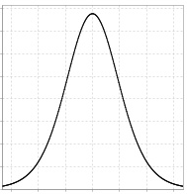
PRUEBA T PARA 1 MUESTRA: MÉTODO PARAMÉTRICO QUE SIRVE PARA JUZGAR SI UNA PROPIEDAD QUE SE SUPONE EN UNA POBLACIÓN ESTADÍSTICA ES COMPATIBLE CON LO OBSERVADO EN UNA MUESTRA DE DICHA POBLACIÓN.
$$\begin{matrix}H_{O}:μ=μ_{0} \\ H_{1}:μ≠μ_{0}\end{matrix}$$
ESENCIA DEL MÉTODO PARA µ POBLACIONAL:
SEA LA VA. X→N(μ,σ²), ENTONCES, LA ESTADÍSTICA DEMUESTRA QUE LA NUEVA VARIABLE T, RESULTADO DEL PROCESO DE TIPIFICACIÓN SERÁ EL ESTADÍGRAFO DE LA PRUEBA, EL CUAL SE DISTRIBUYE SIGUIENDO UNA DISTRIBUCIÓN T STUDENT CON n-1 GRADOS DE LIBERTADAD:
$$\overline{x}=\frac{\sum_{i=1}^{n}{x_{i}}}{n}$$
$$T=\frac{\overline{x}−μ}{\frac{s}{\sqrt{n}}}=\frac{\overline{x}−μ}{δ_{\overline{x}}}→t_{n−1}$$
$$s=\sqrt{\frac{\sum_{i=1}^{n}{{\left(x_{i}−\overline{x}\right)}^{2}}}{n−1}}$$
COMPARANDO LA PROBABILIDAD ASOCIADA AL ESTADÍGRAFO DE LA PRUEBA T CON EL NIVEL DE SIG-NIFICACIÓN α TENEMOS QUE:
$$δ_{\overline{x}} \text{μ} δ_{\overline{x}}$$
$$\text{SI}\text{: }\begin{matrix}\text{p}\text{−}\text{valor}\text{ ≥}\text{α}\text{ →}\text{NO} \text{SE} \text{RECHAZA} {\text{H}}_{\text{o}} \\ \text{p}\text{−}\text{valor}\text{<}\text{α}\text{→ }\text{SI} \text{SE} \text{RECHAZA} {\text{H}}_{\text{o}}\end{matrix}$$

Slide 15
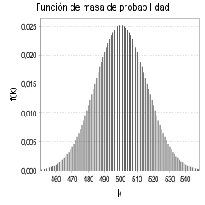
PRUEBA T PARA 1 MUESTRA: MÉTODO PARAMÉTRICO QUE SIRVE PARA JUZGAR SI UNA PROPIEDAD QUE SE SUPONE EN UNA POBLACIÓN ESTADÍSTICA ES COMPATIBLE CON LO OBSERVADO EN UNA MUESTRA DE DICHA POBLACIÓN.
ESENCIA DEL MÉTODO PARA P POBLACIONAL:
$$\begin{matrix}H_{0}:P=P_{0} \\ H_{1}:P≠P_{0}\end{matrix}$$
SEA LA VA:
PARA MUESTRAS GRANDE, ES DECIR, AQUELLAS QUE:
$$\begin{matrix}n\hat{p}≥5 \\ n\left(1−\hat{p}\right)≥5\end{matrix}$$
X →B(n,$\hat{p}$)
X → B(1000,0.5)
SE DEMUESTRA QUE:
$$\text{X}→\text{B}\text{(}\text{n}\text{,}\hat{p}\text{) }\underset{→}{≈}N\left(μ,σ2\right)$$
ENTONCES, LA ESTADÍSTICA DEMUESTRA QUE LA NUEVA VARIABLE Z, RE-SULTADO DEL PROCESO DE TIPIFICACIÓN SERÁ EL ESTADÍGRAFO DE LA PRUEBA, EL CUAL SE DISTRIBUTE SIGUIENDO UNA DISTRIBUCIÓN NORMAL ESTÁNDAR.
$$Z=\frac{\hat{p}−P_{O}}{\sqrt{\frac{\hat{p}\left(1−\hat{p}\right)}{n}}}→N\left(0,1\right)$$
COMPARANDO LA PROBABILIDAD ASOCIADA AL ESTADÍGRAFO DE LA PRUEBA Z CON EL NIVEL DE SIGNIFICACIÓN α TENEMOS QUE:
$$\hat{p}=\frac{x}{n}$$
$$\text{SI}\text{: }\begin{matrix}\text{p}\text{−}\text{valor}\text{ ≥}\text{α}\text{ →}\text{NO} \text{SE} \text{RECHAZA} {\text{H}}_{\text{o}} \\ \text{p}\text{−}\text{valor}\text{<}\text{α}\text{→ }\text{SI} \text{SE} \text{RECHAZA} {\text{H}}_{\text{o}}\end{matrix}$$

Slide 16
ESTIMACIÓN PUNTUAL: MÉTODO PARAMÉTRICO QUE DA UN ÚNICO VALOR, QUE NO PERMITE ESTIMAR EL ERROR DEL MUESTREO, ES DECIR, NO BRINDA INFORMACIÓN SOBRE QUÉ TAN CERCA ESTÁ EL VALOR ESTIMADO EN LA MUESTRA, DEL VERDADERO VALOR DESCONOCIDO DEL PARÁMETRO POBLA-CIONAL, POR ESO, NO SE UTILIZA PARA HACER INFERENCIAS AL RESTO DE LA POBLACIÓN.
$$EM=\left|\overline{x}−μ\right|$$
$$EM=\left|\hat{p}−P\right|$$
¿QUÉ SERÁ NECESARIO TENER EN CUENTA A LA HORA DE ESTIMAR UN PARÁMETRO POBLACIONAL PARA PODER VALORAR EL ERROR DEL MUESTREO?
DEFINIR UN INTERVALO ALEATORIO QUE CONTENGA A DICHO PARÁ-METRO CON UN NIVEL DE CONFIANZA (γ) O PROBABILIDAD ALTA, EL CUAL ES DENOMINADO INTERVALO DE CONFIANZA.
O DEFINIR UN INTERVALO ALEATORIO QUE NO CONTENGA A DICHO PARÁMETRO CON UN NIVEL DE SIGNIFICACIÓN (α) O PROBABILIDAD BAJA, EL CUAL ES DENOMINADO INTERVALO DE SIGNIFICACIÓN.

Slide 17
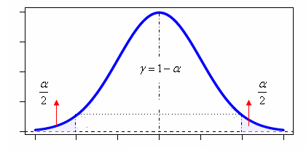
ESTIMACIÓN PUNTUAL: MÉTODO PARAMÉTRICO QUE DA UN ÚNICO VALOR, QUE NO PERMITE ESTIMAR EL ERROR DEL MUESTREO, ES DECIR, NO BRINDA INFORMACIÓN SOBRE QUÉ TAN CERCA ESTÁ EL VALOR ESTIMADO EN LA MUESTRA, DEL VERDADERO VALOR DESCONOCIDO DEL PARÁMETRO POBLA-CIONAL, POR ESO, NO SE UTILIZA PARA HACER INFERENCIAS AL RESTO DE LA POBLACIÓN.
¿CÓMO SE RELACIONAN EL NIVEL DE CONFIANZA Y DE SIGNIFICACIÓN?
DISTRIBUCIÓN NORMAL
LOS VALORES MÁS USADOS EN LA PRÁCTICA PARA EL NIVEL DE CONFIABILIDAD Y DE SIGNIFICA-CIÓN EN EL CAMPO DE LA SA-LUD SON:
DEL GRÁFICO SE INFIERE QUE EL ÁREA DEBAJO DE LA CURVA ESTÁ DIVIDIDO EN TRES PARTES, CUYA SUMA NOS DA EL ÁREA TOTAL, ES DECIR, 1.
γ | α | $$γ+α$$
0,99 | 0,01 | 1
0,95 | 0,05 | 1
0,90 | 0,10 | 1
$$γ+\frac{α}{2}+\frac{α}{2}=γ+α=1$$

Slide 18
ESTIMACIÓN POR INTERVALO DE CONFIANZA: MÉTODO PARAMÉTRICO ME-DIANTE EL CUAL SE OFRECE UN INTERVALO DE VALORES DENTRO DEL CUAL CON CIERTO NIVEL DE CONFIANZA (γ) O PROBABILIDAD ALTA SE ENCUENTRA EL VALOR DEL PARÁMETRO A ESTIMAR.
ESENCIA DEL MÉTODO PARA µ POBLACIONAL:
SABEMOS QUE EL ESTADÍGRAFO DE LA PRUEBA EN PROBLEMAS DE MEDIA POBLACIONAL VIENE DADO POR:
$$T=\frac{\overline{x}−μ}{\frac{s}{\sqrt{n}}}=\frac{\overline{x}−μ}{δ_{\overline{x}}}→t_{n−1}$$
$$\overline{x}=\frac{\sum_{i=1}^{n}{x_{i}}}{n}$$
$$s=\sqrt{\frac{\sum_{i=1}^{n}{{\left(x_{i}−\overline{x}\right)}^{2}}}{n−1}}$$
$$δ_{\overline{x}} \text{μ} δ_{\overline{x}}$$
DESPEJANDO µ EN LA FÓRMULA DEL ESTADÍGRA-FO OBTENEMOS LA FÓRMULA PARA EL INTERVA-LO DE CONFIANZA PARA µ POBLACIONAL
$$μ=\overline{X}±t_{α/2}^{n−1}∙\frac{s}{\sqrt{n}}$$
$$t_{α/2}^{n−1}:$$
COEFICIENTE t-STUDENT, CUYO VALOR SE DETERMINA EN LA TABLA t-STUDENT.

Slide 19
ESTIMACIÓN POR INTERVALO DE CONFIANZA: MÉTODO PARAMÉTRICO ME-DIANTE EL CUAL SE OFRECE UN INTERVALO DE VALORES DENTRO DEL CUAL CON CIERTO NIVEL DE CONFIANZA (γ) O PROBABILIDAD ALTA SE ENCUENTRA EL VALOR DEL PARÁMETRO A ESTIMAR.
ESENCIA DEL MÉTODO PARA µ POBLACIONAL:
SABEMOS QUE EL ESTADÍGRAFO DE LA PRUEBA EN PROBLEMAS DE MEDIA POBLACIONAL VIENE DADO POR:
$$T=\frac{\overline{x}−μ}{\frac{s}{\sqrt{n}}}=\frac{\overline{x}−μ}{δ_{\overline{x}}}→t_{n−1}$$
$$\overline{x}=\frac{\sum_{i=1}^{n}{x_{i}}}{n}$$
$$s=\sqrt{\frac{\sum_{i=1}^{n}{{\left(x_{i}−\overline{x}\right)}^{2}}}{n−1}}$$
$$δ_{\overline{x}} \text{μ} δ_{\overline{x}}$$
SI n ≥ 30 (MUESTRAS GRANDES) SE CUMPLE QUE:
$$Z=\frac{\overline{X}−μ}{δ_{\overline{x}}}→N\left(0,1\right)$$
$$t_{n−1}≅N\left(0,1\right)→T≅Z, \text{POR} \text{LO} \text{QUE}\text{:}{ t}_{α/2}^{n−1}≅Z_{1−\frac{α}{2}}$$
$$μ=\overline{X}±Z_{1−\frac{α}{2}}∙\frac{s}{\sqrt{n}}$$
$$Z_{1−\frac{α}{2}}:$$
COEFICIENTE DE CONFIANZA, CUYO VALOR SE DETERMINA EN LA TABLA PARA LA DISTRIBUCIÓN NORMAL ESTÁNDAR.

Slide 20
ESTIMACIÓN POR INTERVALO DE CONFIANZA: MÉTODO PARAMÉTRICO ME-DIANTE EL CUAL SE OFRECE UN INTERVALO DE VALORES DENTRO DEL CUAL CON CIERTO NIVEL DE CONFIANZA (γ) O PROBABILIDAD ALTA SE ENCUENTRA EL VALOR DEL PARÁMETRO A ESTIMAR.
ESENCIA DEL MÉTODO PARA P POBLACIONAL:
SABEMOS QUE EL ESTADÍGRAFO DE LA PRUEBA EN PROBLEMAS DE PROPORCIÓN POBLACIONAL PARA MUESTRAS GRANDE VIENE DADO POR:
$$Z=\frac{\hat{p}−P_{O}}{\frac{s}{\sqrt{n}}}=\frac{\hat{p}−P_{O}}{\sqrt{\frac{\hat{p}\left(1−\hat{p}\right)}{n}}}=\frac{\hat{p}−P_{O}}{δ_{\hat{p}}}→N\left(0,1\right)$$
$$\hat{p}=\frac{x}{n}$$
DESPEJANDO P EN LA FÓRMULA DEL ESTADÍGRAFO OBTENEMOS LA FÓRMULA PARA EL INTERVALO DE CON-FIANZA PARA P POBLACIONAL
$$δ_{\overline{x}} \text{μ} δ_{\overline{x}}$$
P$=\hat{p}±Z_{1−\frac{α}{2}}∙\sqrt{\frac{\hat{p}\left(1−\hat{p}\right)}{n}}$
$$Z_{1−\frac{α}{2}}:$$
COEFICIENTE DE CONFIANZA, CUYO VALOR SE DETERMINA EN LA TABLA PARA LA DISTRIBUCIÓN NORMAL ESTÁNDAR.

Slide 21
PARA APLICAR EL MÉTODO PARAMÉTRICO DE EIC Y LA PRUEBA T, UNA VEZ CALCULADA EL TAMAÑO DE LA MUESTRA, SERÁ NECESARIO VERIFICAR LOS SIGUIENTES SUPUESTOS O HIPÓTESIS:
QUE LA MUESTRA SELECCIONADA SEA REPRESENTATIVA DE LA PO-BLACIÓN DE ESTUDIO Y QUE SUS ELEMENTOS HAYAN SIDO SE-LECCIONADOS DE FORMA ALEATORIA.
QUE LA VARIABLE DE ESTUDIO EN PROBLEMAS DE MEDIA POBLA-CIONAL SIGA UNA DISTRIBUCIÓN NORMAL, ES DECIR, X→ N(μ,σ²).
QUE LA DISTRIBUCIÓN BINOMIAL ASOCIADA A LA VARIABLE DE ESTUDIO EN PROBLEMAS DE PROPORCIÓN POBLACIONAL, SE APROXIME A LA DISTRIBUCIÓN NORMAL, ES DECIR,
X → B(x, n; p) ≅ N(µ,σ²).

Slide 22
PARA PROBAR QUE LOS ELEMENTOS DE UNA MUESTRA CALCULADA DE TAMAÑO n, FUERON SELECCIONADOS ALEATORIAMENTE, SE CONOCE QUE SERÁ NECESARIO APLICAR EL TEST DE RACHA O DE ALEATORIEDAD PARA 1 MUESTRA Y EN ESTE CASO LAS HIPÓTESIS ESTADÍSTICAS A PLANTEAR SON:
H_{O}: LA MUESTRA SI ES ALEATORIA.
H₁: LA MUESTRA NO ES ALEATORIA.
PARA PROBAR QUE LA VARIABLE DE ESTUDIO SE DISTRIBUYE NORMALMENTE, SE CONOCE QUE SERÁ NECESARIO APLICAR EL TEST DE NORMALIDAD DE KOLMOGOROV-SMIRNOV PARA 1 MUESTRA Y EN ESTE CASO LAS HIPÓTESIS ESTADÍSTICAS A PLANTEAR SON:
H_{O}: LA VARIABLE DE ESTUDIO SI SE DISTRIBUYE NORMALMENTE.
H₁: LA VARIABLE DE ESTUDIO NO SE DISTRIBUYE NORMALMENTE.
PARA PROBAR QUE LA DISTRIBUCIÓN BINOMIAL DE LA VARIABLE DE ESTUDIO SE APROXIMA A LA DISTRIBUCIÓN NORMAL ESTÁNDAR, SE CONOCE QUE SERÁ NECESARIO PROBAR QUE LA MUESTRA ES GRANDE, ES DECIR:
$$SI \begin{matrix}n\hat{p}≥5 \\ n\left(1−\hat{p}\right)≥5\end{matrix}$$
ENTONCES:
X → B(x, n; p) ≅ N(µ,σ²).

Slide 23
FÓRMULAS PARA DETERMINAR LOS INTERVALOS DE CONFIANZA Y REALIZAR EL CONTRASTE DE HIPÓTESIS BILATERAL.
VA | ESTADÍGRAFO | INTERVALO DE CONFIANZA
x$\text{→}\text{N}\left(\text{μ}\text{,}\text{σ}\right)$ $$\text{μ}\text{−}\text{? }\text{σ}\text{−?}$$ n<30 | $$\text{T}\text{=}\frac{\overline{\text{X}}\text{−}{\text{μ}}_{\text{0}}}{\frac{\text{s}}{\sqrt{\text{n}}}}$$ | $$μ=\overline{X}±t_{α/2}^{n−1}∙\frac{s}{\sqrt{n}}$$
x$\text{→}\text{N}\left(\text{μ}\text{,}\text{σ}\right)$ $$\text{μ}\text{−}\text{? }\text{σ}\text{−?}$$ n≥30 | $$\text{Z}\text{=}\frac{\overline{\text{X}}\text{−}{\text{μ}}_{\text{0}}}{\frac{\text{s}}{\sqrt{\text{n}}}}$$ | $$μ=\overline{X}±Z_{1−\frac{α}{2}}∙\frac{s}{\sqrt{n}}$$
x$\text{→}\text{B}\left(\text{N}\text{,}\text{P}\right)$ $\text{P}\text{−? }\text{N}\text{−?}$ $$\begin{matrix}\text{n}\hat{\text{p}}\text{≥}\text{5} \\ \text{n}\left(\text{1−}\hat{\text{p}}\right)\text{≥}\text{5}\end{matrix}$$ $$\text{B}\left(\text{N}\text{,}\text{P} \right)\text{≅}\text{N}\left(\text{0,1}\right)$$ | $$\text{Z}\text{=}\frac{\hat{\text{p}}\text{−}{\text{P}}_{\text{0}}}{\sqrt{\frac{\hat{\text{p}}\left(\text{1−}\hat{\text{p}}\right)}{\text{n}}}}$$ | $$P=\hat{p}±Z_{1−\frac{α}{2}}∙\sqrt{\frac{\hat{p}\left(1−\hat{p}\right)}{n}}$$

Slide 24
ALGORITMO DE SOLUCIÓN PARA PROBLEMAS SOBRE EIC Y CH
PROBLEMA 1: PARA ESTUDIAR LOS NAUS EN CIERTA POBLACIÓN CON ENFERMEDAD “X”, FUE ELEGIDA UNA MUESTRA DE 16 PACIENTES, A LOS QUE SE LES MIDIÓ LOS NAUS EN mmol/l. PARA EL NIVEL SE SIGNIFICACIÓN DEL 5%:
HALLE UN INTERVALO DE CONFIANZA PARA EL NAUS.
¿DIGA SI ES POSIBLE CONSIDERAR QUE PARA LA POBLACIÓN DE ESTUDIO, EL NAUS DIFIERE SIGNIFICATIVAMENTE DEL VALOR REPORTADO DE 0,23 mmol/l?
EXTRAER DATOS
ALGORITMO DE SOLUCIÓN
PROBAR ALEATORIEDAD DE LA MUESTRA.
PROBAR NORMALIDAD DE LA VARIABLE DE ESTUDIO.
HALLAR IC PARA EL NAUS.
CALCULAR EL ESTADÍGRAFO Y EL p-VALOR ASOCIADO A ÉL .
VARIABLE: NAUS
CLASIFICACIÓN: C_CONTINUA.
PARÁMETROS DE LA PRUEBA: μ y σ.
n = 16 < 30.
α = 0,05
γ = 0,95.
V_CONTRASTE μ_{O}= 0,23 mmol/l
DEMOSTRAR
μ ≠ μ_{O}

Slide 25
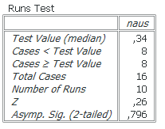
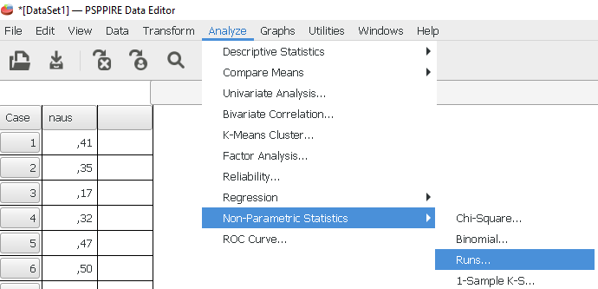
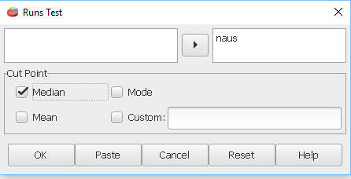
ALGORITMO DE SOLUCIÓN PARA PROBLEMAS SOBRE EIC Y CH
PROBAR ALEATORIEDAD DE LA MUESTRA: PARA ESTO SERÁ NECESARIO APLICAR EL TEST DE RACHA.
H_{O}: LA MUESTRA ES ALEATORIA.
H₁: LA MUESRA NO ES ALEATORIA.
$$SI n=n_{1}+n_{2}≤50→Z=\frac{\left(R±0,5\right)−\left(\frac{2n_{1}n_{2}}{n}+1\right)}{\sqrt{\frac{2n_{1}n_{2}∙\left(2n_{1}n_{2}−n\right)}{n^{2}∙\left(n−1\right)}}}=0,26$$
SI: $\begin{matrix}\text{p}\text{−}\text{VALOR} \text{≥} \text{α} \\ \text{0,796} \text{≥} \text{0,0}\text{5} \end{matrix}$
$$\text{NO} \text{SE} \text{RECHAZA} \text{Ho}$$
INTERPRETACIÓN: SE PUEDE PLANTEAR CON UN NIVEL DE SIGNIFICACIÓN DEL 5% QUE LA MUESTRA ES ALEATORIA.

Slide 26
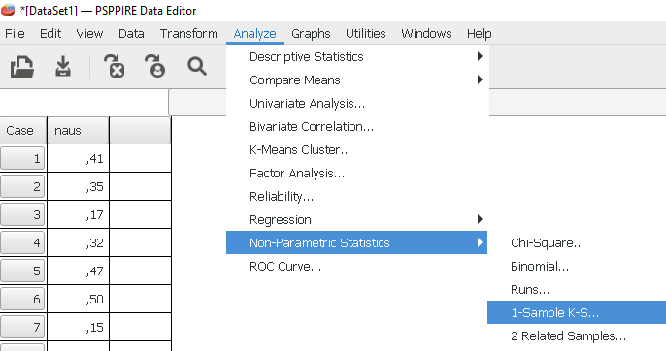
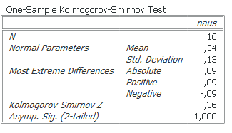
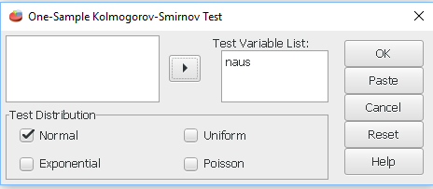
ALGORITMO DE SOLUCIÓN PARA PROBLEMAS SOBRE EIC Y CH
PROBAR NORMALIDAD DE LA VARIABLE DE ESTUDIO.
H_{O}: LA VARIABLE SE DISTRIBUYE NORMALMENTE.
H₁: LA VARIABLE NO SE DISTRIBUYE NORMALMENTE.
$$Z_{KS}=máx\left|D_{I}\right| \sqrt{n}=0,09∙\sqrt{16}=0,36$$
SI $\begin{matrix}\text{p}\text{−}\text{VALOR} \text{≥} \text{α} \\ \text{1,000 }\text{≥} \text{0,05} \end{matrix}$
$$\text{NO} \text{SE} \text{RECHAZA} \text{Ho}$$
INTERPRETACIÓN: SE PUEDE PLANTEAR CON UN NIVEL DE SIGNIFICACIÓN DEL 5% QUE LA VARIABLE NAUS SE DISTRIBUYE SIGUIENDO UMA DISTRIBUCIÓN N(μ,σ²).

Slide 27
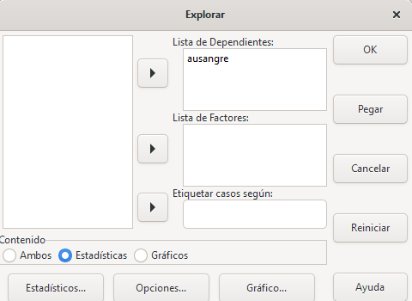
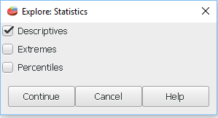
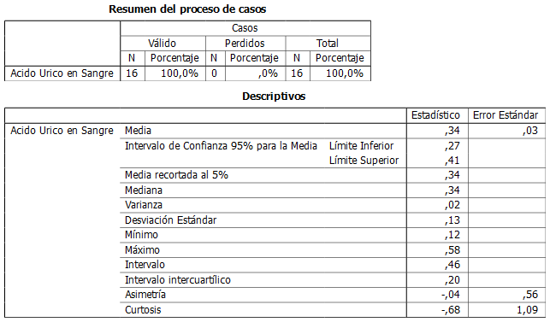
ALGORITMO DE SOLUCIÓN PARA PROBLEMAS SOBRE EIC Y CH
$$μ=\overline{X}±t_{α/2}^{n−1}∙\frac{s}{\sqrt{n}}$$
CALCULAR INTERVALO DE CONFIANZA.
$$s=\sqrt{\frac{{\sum_{i=1}^{n}{{\left(x_{i}−\overline{x}\right)}^{2}}}^{2}}{n−1}}=0,13$$
DÓNDE:
$$\overline{X}=\frac{\sum_{i=1}^{n}{x_{i}}}{n}=0,34$$
$$δ_{\overline{x}}=\frac{s}{\sqrt{n}}=\frac{0,13}{\sqrt{16}}=0,03$$
$$t_{α/2}^{n−1}=t_{{0,05}/2}^{16−1}=t_{0,025}^{15}$$
DIST. T DE STUDENT
$$t_{0,025}^{15}=2,131$$
$$μ=0,34±2,131∙0,03$$
$$μ∈\left[0,27;0,41\right]$$
INTERPRETACIÓN: SE PUEDE PLANTEAR CON UN NIVEL DE CONFIANZA DEL 95% Y 15 GL QUE EL VERDADERO VALOR MEDIO DE LOS NAUS EN LA POBLACIÓN DE ESTUDIO SE ENCUENTRA EN EL INTERVALO [0,27; 0,41] mmol/l.

Slide 28
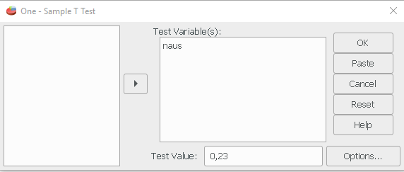
ALGORITMO DE SOLUCIÓN PARA PROBLEMAS SOBRE EIC Y CH
APLICAR PRUEBA T PARA CALCULAR EL ESTADÍGRAFO Y SU p-VALOR.
H_{O}: EL $\overline{\text{NAUS}}$ EN LA POBLACIONAL NO DIFIERE DE 0,23 mmol/l.
H₁: EL $\overline{\text{NAUS}}$ EN LA POBLACIONAL SI DIFIERE DE 0,23 mmol/l.
$$T=\frac{\overline{X}−μ_{0}}{\frac{s}{\sqrt{n}}}$$
$$T=\frac{0,34−0,23}{\frac{0,13}{\sqrt{16}}}=3,31>0$$
$$\begin{matrix}\text{p}\text{−}\text{VALOR}\text{ < }\text{α} \\ \text{0,005}\text{ < }\text{0,0}\text{5} \end{matrix}\text{→}\text{SE} \text{RECHAZA} \text{Ho}$$
INTERPRETACIÓN: CON UN NIVEL DE SIGNIFICACIÓN DEL 5% Y 15 º DE LIBERTAD, EL $\overline{\text{NAUS}}$ EN LA POBLACIÓN DE LA CUAL FUE EXTRAÍDA LA MUESTRA NO SOLO DIFIERE SIGNIFI-CATIVAMENTE DEL VALOR REPORTADO DE 0,23 mmol/l, SINO QUE ES SIGNIFICATI-VAMENTE MAYOR.

Slide 29
ALGORITMO DE SOLUCIÓN PARA PROBLEMAS SOBRE EIC Y CH
PROBLEMA 2: SE SABE QUE EL % DE CIERTA E_RESPIRATORIA EN UNA POBLACIÓN INFANTIL ES DE UN 30%. EN EL PRESENTE AÑO EN UNA MUESTRA ALEATORIA DE 3000 NIÑOS, 600 REGISTRARÓN DICHA ENFERMEDAD. PARA EL NIVEL SE SIGNIFICACIÓN DEL 5%:
HALLE UN INTERVALO DE CONFIANZA PARA DICHA E_RESPIRATORIA.
¿DIGA SI EN EL PRESENTE AÑO EL % DE NIÑOS AFECTADOS CON DICHA PATOLOGÍA DIFIERE DEL % REPORTADO?
EXTRAER DATOS
ALGORITMO DE SOLUCIÓN
PROBAR ALEATORIEDAD DE LA MUESTRA.
PROBAR QUE X→B(n,p) ≅ N(μ,σ)
HALLAR IC PARA LA E_RESPIRA-TORIA.
CALCULAR EL ESTADÍGRAFO Y EL p-VALOR ASOCIADO A ÉL .
VARIABLE: E_RESPIRATORIA.
CLASIFICACIÓN: C_NOMINAL.
PARÁMETRO A CONTRASTAR: P
x =600 NIÑOS CON E_RESPIRATORIA.
n = 3000 NIÑOS.
α = 0,01
γ = 0,99.
VALOR DE CONTYRASTE: P_{O}= 0,30
DEMOSTRAR
P ≠ P_{O}

Slide 30
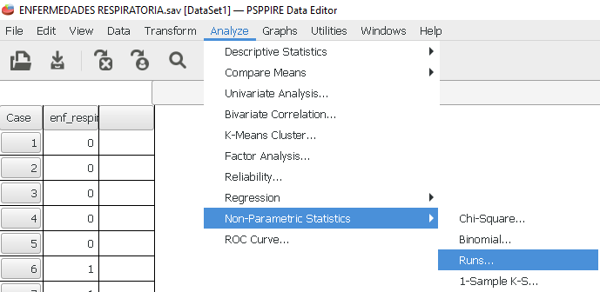
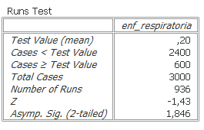
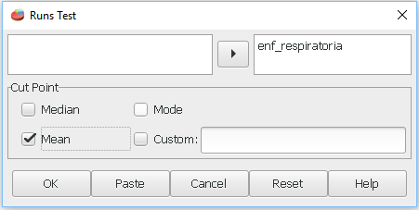
ALGORITMO DE SOLUCIÓN PARA PROBLEMAS DE CH
PROBAR ALEATORIEDAD DE LA MUESTRA: PARA ESTO SERÁ NECESARIO APLICAR EL TEST DE RACHA.
H_{O}: LA MUESTRA ES ALEATORIA.
H₁: LA MUESRA NO ES ALEATORIA.
$$SI n=n_{1}+n_{2}≥50→Z=\frac{R−\left(\frac{2n_{1}n_{2}}{n}+1\right)}{\sqrt{\frac{2n_{1}n_{2}∙\left(2n_{1}n_{2}−n\right)}{n^{2}∙\left(n−1\right)}}}=−1,43$$
$$\begin{matrix}\text{p}\text{−}\text{VALOR} \text{≥} \text{α} \\ \text{1,846} \text{≥} \text{0,0}\text{5} \end{matrix}$$
$$\text{NO} \text{SE} \text{RECHAZA} \text{Ho}$$
INTERPRETACIÓN: SE PUEDE PLANTEAR CON UN NIVEL DE SIGNIFICACIÓN DEL 5% QUE LA MUESTRA ES ALEATORIA.

Slide 31
ALGORITMO DE SOLUCIÓN PARA PROBLEMAS DE CH
PROBAR SI LA DISTRIBUCIÓN BINOMIAL ASOCIADA A LA VARIABLE DE ESTUDIO SE APROXIMA O NO A LA NORMAL.
$$\hat{p}=\frac{x}{n}$$
x: NÚMERO DE CASOS QUE USAN DIAFRAGMA.
n: TAMAÑO DE LA MUESTRA.
$$\hat{p}=\frac{600}{3000}=0,2$$
SI:
$$\begin{matrix}n∙\hat{p}≥5 \\ n\left(1−\hat{p}\right)≥5\end{matrix}$$
→ MÉTODO APROXIMADO
$$\begin{matrix}3000∙\frac{600}{3000}=600≥5 \\ 3000\left(1−\frac{600}{3000}\right)=3000\left(\frac{3000−600}{3000}\right)=3000\frac{2400}{3000}=2400≥5\end{matrix}$$
INTERPRETACIÓN: YA QUE SE CUMPLEN AMBAS CONDICIONES, PODEMOS DECIR QUE LA DISTRIBUCIÓN BINOMIAL ASOCIADA A LA VARIABLE ENFERMEDAD RESPIRATORIA SE APROXIMA A LA NORMAL, POR LO QUE PUEDE SER UTILIZADO EL MÉTODO APROXIMADO.

Slide 32
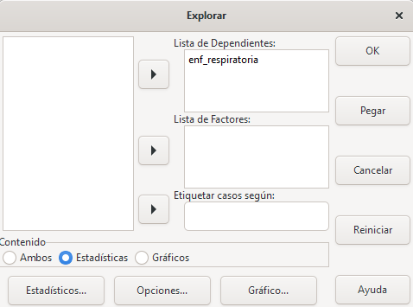
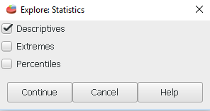
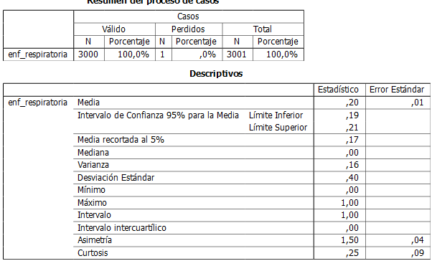
ALGORITMO DE SOLUCIÓN PARA PROBLEMAS SOBRE EIC Y CH
$$P=\hat{p}±Z_{1−\frac{α}{2}}∙\sqrt{\frac{\hat{p}\left(1−\hat{p}\right)}{n}}$$
CALCULAR EL INTERVALO DE CONFIANZA.
$$\hat{p}=\frac{600}{3000}=0,2$$
DÓNDE:
$$Z_{1−\frac{α}{2}}=Z_{1−\frac{0,01}{2}}=Z_{1−0,005}=Z_{0,995}$$
DISTRIBUCIÓN. NORMAL ESTÁNDAR
$$Z_{0,995}=2,58$$
$$P=0,20±2,58∙\sqrt{\frac{0,20\left(1−0,20\right)}{3000}}$$
$$P∈\left[0,19;0,21\right]$$
INTERPRETACIÓN: SE PUEDE PLANTEAR CON UN CONFIANZA DEL 95% QUE EL VERDADERO VALOR DEL % DE NIÑOS CON E_RESPIRATORIA SE ENCUENTRAN EN EL INTERVALO [19%;21%]

Slide 33
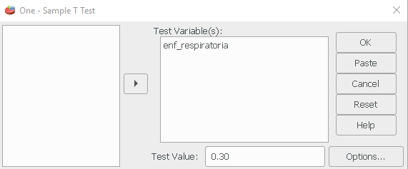
ALGORITMO DE SOLUCIÓN PARA PROBLEMAS DE CH
APLICAR PRUEBA T PARA CALCULAR EL ESTADÍGRAFO Y SU p-VALOR.
H_{O}: EL % DE NIÑOS CON E_RESPIRATORIA NO DIFIERE DEL 30%.
H₁: EL % DE NIÑOS CON E_RESPIRATORIA SI DIFIERE DEL 30%.
$$\text{Z}\text{=}\frac{\hat{\text{p}}\text{−}{\text{P}}_{\text{0}}}{\sqrt{\frac{\hat{\text{p}}\left(\text{1−}\hat{\text{p}}\right)}{\text{n}}}}$$
$$\hat{p}=\frac{x}{n}=0,2$$
DÓNDE:
$$Z=\frac{0,2−0,30}{\sqrt{\frac{0,2\left(1−0,2\right)}{3000}}}<0$$
$$\begin{matrix}\text{p}\text{−}\text{VALOR}\text{ < }\text{α} \\ \text{0,000}\text{ <} \text{0,0}\text{1} \end{matrix}\text{→}\text{SE} \text{RECHAZA} \text{Ho}$$
INTERPRETACIÓN: CON UNA SIGNIFICACIÓN DEL 1% Y 2999 º DE LIBERTAD EL % DE ENFERMOS CON CIERTA PATOLOGÍA RESPIRATORIA EN LA POBLACIÓN DE LA CUAL FUE EXTRAÍDA LA MUESTRA NO SOLO DIFIERE SIGNIFICAMENTE DEL 30%, SINO QUE ES SIG-NIFICATIVAMENTE MENOR.

Slide 34
TAMAÑO DE LA MUESTRA EN PROBLEMAS SOBRE EIC Y CH.
CH PARA LA µ POBLACIONAL: | CH PARA LA P POBLACIONAL:
$$n=k∙{\left(\left(Z_{1−\frac{α}{2}}+Z_{1−β}\right)∙\frac{s}{d}\right)}^{2}$$ | $$n=k∙{\left(\frac{Z_{1−\frac{α}{2}}+Z_{1−β}}{d}\right)}^{2}∙\hat{p}\left(1−\hat{p}\right)$$
EIC PARA LA µ POBLACIONAL: | EIC PARA LA P POBLACIONAL:
$$n={k∙\left(Z_{1−\frac{α}{2}}∙\frac{s}{d}\right)}^{2}$$ | $$n=k∙{\left(\frac{Z_{1−\frac{α}{2}}}{d}\right)}^{2}∙\hat{p}\left(1−\hat{p}\right)$$
¿DE QUÉ FACTORES DEPENDE EL TAMAÑO DE LA MUESTRA EN LOS DISEÑOS DE CONTRASTE DE HIPÓTESIS Y ESTIMACIÓN POR INTERVALO DE CONFIANZA?
DE LA PRECISIÓN ($d=\left|\overline{x}−μ\right|$): LA CUAL SE MIDE A PARTIR DEL ERROR DEL MUESTREO Y DEBE SER FIJADO POR EL INVESTIGADOR, YA QUE ES ÉL QUIEN MEJOR IDENTIFICA LAS CONCECUENCIAS PRÁCTICAS DEL ERROR. MIENTRÁS MAYOR SEA LA PRECISIÓN (MENOR SEA EL GRADO DE ERROR ADMISIBLE), MAYOR SERÁ EL TAMAÑO DE LA MUESTRA.

Slide 35
TAMAÑO DE LA MUESTRA EN PROBLEMAS SOBRE EIC Y CH.
CH PARA LA µ POBLACIONAL: | CH PARA LA P POBLACIONAL:
$$n=k∙{\left(\left(Z_{1−\frac{α}{2}}+Z_{1−β}\right)∙\frac{s}{d}\right)}^{2}$$ | $$n=k∙{\left(\frac{Z_{1−\frac{α}{2}}+Z_{1−β}}{d}\right)}^{2}∙\hat{p}\left(1−\hat{p}\right)$$
EIC PARA LA µ POBLACIONAL: | EIC PARA LA P POBLACIONAL:
$$n={k∙\left(Z_{1−\frac{α}{2}}∙\frac{s}{d}\right)}^{2}$$ | $$n=k∙{\left(\frac{Z_{1−\frac{α}{2}}}{d}\right)}^{2}∙\hat{p}\left(1−\hat{p}\right)$$
¿DE QUÉ FACTORES DEPENDE EL TAMAÑO DE LA MUESTRA EN LOS DISEÑOS DE CONTRASTE DE HIPÓTESIS Y ESTIMACIÓN POR INTERVALO DE CONFIANZA?
DEL COEFICIENTE DE CONFIANZA Z_{1-α/2}: EL CUAL DEPENDE DEL NIVEL DE SIGNIFICACIÓN. EN EL CAMPO DE LAS CIENCIAS MÉDICAS SE TRABAJA CON 3 VALORES: 10%, 5% Y 1%. PARA UNA PRECISIÓN DADA, EL TAMAÑO DE LA MUESTRA AUMENTA AL AUMENTAR EL NIVEL DE CONFIANZA.

Slide 36
TAMAÑO DE LA MUESTRA EN PROBLEMAS SOBRE EIC Y CH.
CH PARA LA µ POBLACIONAL: | CH PARA LA P POBLACIONAL:
$$n=k∙{\left(\left(Z_{1−\frac{α}{2}}+Z_{1−β}\right)∙\frac{s}{d}\right)}^{2}$$ | $$n=k∙{\left(\frac{Z_{1−\frac{α}{2}}+Z_{1−β}}{d}\right)}^{2}∙\hat{p}\left(1−\hat{p}\right)$$
EIC PARA LA µ POBLACIONAL: | EIC PARA LA P POBLACIONAL:
$$n={k∙\left(Z_{1−\frac{α}{2}}∙\frac{s}{d}\right)}^{2}$$ | $$n=k∙{\left(\frac{Z_{1−\frac{α}{2}}}{d}\right)}^{2}∙\hat{p}\left(1−\hat{p}\right)$$
¿DE QUÉ FACTORES DEPENDE EL TAMAÑO DE LA MUESTRA EN LOS DISEÑOS DE CONTRASTE DE HIPÓTESIS Y ESTIMACIÓN POR INTERVALO DE CONFIANZA?
DE LA s ESPERADA EN PROBLEMA DE MEDIA O DE LA $\hat{p}$ ESPERADA EN PROBLEMA DE PROPORCIÓN: SE PUEDE ESTIMAR A PARTIR DE MUESTRAS PILOTOS O DE ESTUDIOS ANTERIORES. PARA s EN PARTICULAR SE ESTIMA CON AYUDA DE LA EXPRESIÓN:
$$s=\frac{X_{máx}−X_{\text{min}}}{4}$$

Slide 37
TAMAÑO DE LA MUESTRA EN PROBLEMAS SOBRE EIC Y CH.
CH PARA LA µ POBLACIONAL: | CH PARA LA P POBLACIONAL:
$$n=k∙{\left(\left(Z_{1−\frac{α}{2}}+Z_{1−β}\right)∙\frac{s}{d}\right)}^{2}$$ | $$n=k∙{\left(\frac{Z_{1−\frac{α}{2}}+Z_{1−β}}{d}\right)}^{2}∙\hat{p}\left(1−\hat{p}\right)$$
EIC PARA LA µ POBLACIONAL: | EIC PARA LA P POBLACIONAL:
$$n={k∙\left(Z_{1−\frac{α}{2}}∙\frac{s}{d}\right)}^{2}$$ | $$n=k∙{\left(\frac{Z_{1−\frac{α}{2}}}{d}\right)}^{2}∙\hat{p}\left(1−\hat{p}\right)$$
¿DE QUÉ FACTORES DEPENDE EL TAMAÑO DE LA MUESTRA EN LOS DISEÑOS DE CONTRASTE DE HIPÓTESIS Y ESTIMACIÓN POR INTERVALO DE CONFIANZA?
DEL TAMAÑO DE DISEÑO (k): PARA UN VALOR FIJO DE PRECISIÓN (d): SI k = 1, ENTONCES SON ÚTILES LOS MSA, MSF, MSR. AQUÍ LAS MUESTRAS SON PEQUEÑAS. SI $k∈\left[1,5;3\right]$, ENTONCES SON ÚTILES LOS MUESTREO POR CONGLOMERADO MONOETÁPICO Y BIOETÁPICO.

Slide 38
TAMAÑO DE LA MUESTRA EN PROBLEMAS SOBRE EIC Y CH.
CH PARA LA µ POBLACIONAL: | CH PARA LA P POBLACIONAL:
$$n=k∙{\left(\left(Z_{1−\frac{α}{2}}+Z_{1−β}\right)∙\frac{s}{d}\right)}^{2}$$ | $$n=k∙{\left(\frac{Z_{1−\frac{α}{2}}+Z_{1−β}}{d}\right)}^{2}∙\hat{p}\left(1−\hat{p}\right)$$
EIC PARA LA µ POBLACIONAL: | EIC PARA LA P POBLACIONAL:
$$n={k∙\left(Z_{1−\frac{α}{2}}∙\frac{s}{d}\right)}^{2}$$ | $$n=k∙{\left(\frac{Z_{1−\frac{α}{2}}}{d}\right)}^{2}∙\hat{p}\left(1−\hat{p}\right)$$
¿DE QUÉ FACTORES DEPENDE EL TAMAÑO DE LA MUESTRA EN LOS DISEÑOS DE CONTRASTE DE HIPÓTESIS?
DEL COEFICIENTE DE POTENCIA DE LA PRUEBA (Z₁₋$β$): EL CUAL DEPENDE DE LA POTENCIA DE LA PRUEBA Y POR ENDE DEL ERROR DE TIPO β. PARA UN NIVEL DE SIGNIFICACIÓN α DADO, TENEMOS QUE MIÉNTRAS MAYOR SEA EL VALOR DE LA POTENCIA DE LA PRUEBA 1-β, MENOR SERÁ EL ERROR DE TIPO β Y MAYOR SERÁ EL TAMAÑO DE LA MUESTRA.

Slide 39
TAMAÑO DE LA MUESTRA EN PROBLEMAS SOBRE EIC Y CH.
CH PARA LA µ POBLACIONAL: | CH PARA LA P POBLACIONAL:
$$n=k∙{\left(\left(Z_{1−\frac{α}{2}}+Z_{1−β}\right)∙\frac{s}{d}\right)}^{2}$$ | $$n=k∙{\left(\frac{Z_{1−\frac{α}{2}}+Z_{1−β}}{d}\right)}^{2}∙\hat{p}\left(1−\hat{p}\right)$$
EIC PARA LA µ POBLACIONAL: | EIC PARA LA P POBLACIONAL:
$$n={k∙\left(Z_{1−\frac{α}{2}}∙\frac{s}{d}\right)}^{2}$$ | $$n=k∙{\left(\frac{Z_{1−\frac{α}{2}}}{d}\right)}^{2}∙\hat{p}\left(1−\hat{p}\right)$$
EXISTE UN FACTOR DENOMINADO TAMAÑO DE EFECTO (Δ), QUE RELACIONA LA DESVIACIÓN ESTÁNDAR ESPERADA (S) CON LA PRECISIÓN (e) A TRAVÉS DE LA SIGUIENTE EXPRESIÓN:
$$∆ =\frac{e}{s}=\frac{e}{\sqrt{\hat{p}\left(1−\hat{p}\right)}}$$
ESTE FACTOR, DEL CUAL DEPENDE EL TAMAÑO DE LA MUESTRA ES VÁLIDO EN PROBLEMAS DE ESTIMACIÓN POR INTERVALO DE CONFIANZA Y DE CONTRASTE DE HIPÓTESIS PARA LA MEDIA Y LA PROPORCIÓN POBLACIONAL.

Slide 40
TAMAÑO DE LA MUESTRA EN PROBLEMAS SOBRE EIC Y CH.
CH PARA LA µ POBLACIONAL: | CH PARA LA P POBLACIONAL:
$$n=k∙{\left(\left(Z_{1−\frac{α}{2}}+Z_{1−β}\right)∙\frac{s}{d}\right)}^{2}$$ | $$n=k∙{\left(\frac{Z_{1−\frac{α}{2}}+Z_{1−β}}{d}\right)}^{2}∙\hat{p}\left(1−\hat{p}\right)$$
EIC PARA LA µ POBLACIONAL: | EIC PARA LA P POBLACIONAL:
$$n={k∙\left(Z_{1−\frac{α}{2}}∙\frac{s}{d}\right)}^{2}$$ | $$n=k∙{\left(\frac{Z_{1−\frac{α}{2}}}{d}\right)}^{2}∙\hat{p}\left(1−\hat{p}\right)$$
FINALMENTE SI EL TAMAÑO DE LA POBLACIÓN “N” ES CONOCIDO, ENTONCES EL TAMAÑO DE LA MUESTRA FINAL SE CORRIGE CON AYUDA DE LA SIGUIENTE EXPRESIÓN:
$$\dot{n}=\frac{n}{1+\frac{n}{N}}=\frac{nN}{N+n}$$

Slide 41
CÁLCULO DEL TAMAÑO DE LA MUESTRA EN DISEÑOS DE EIC Y CH
PROBLEMA 1: EN UN ESTUDIO BASADO EN MUESTRAS PEQUEÑAS, SE CONOCE QUE EL VALOR MEDIO DEL CONSUMO DIARIO DE NUTRIENTES (CDN) EN MUJERES SANAS ES DE 2300 KCAL. SI SE CONOCE EN UNA POBLACIÓN DE 450 MUJERES SANAS QUE LA MEDIA DIFIERE DE LA REGISTRADA EN 50 KCAL, QUE EL NIVEL DE SIGNIFICACIÓN ES DE UN 5%, QUE LA POTENCIA ES DE UN 95%, QUE LA DESVIACIÓN ESTÁNDAR ESPERADA ES DE 237 KCAL Y QUE EL MUESTREO A UTILIZAR ES EL MAS, DIGA QUE TAMAÑO DE MUESTRA SERÁ COMO MÍNIMO NECESARIO PARA: ESTIMAR UN INTERVALO DE CONFIANZA PARA EL CDN Y PARA PROBAR QUE DICHO CDN DIFIERES DE VALOR REPORTADO.
EXTRAER DATOS
ALGORITMO:
IDENTIFICAR FÓRMULAS PARA CALCULAR EL TAMAÑO DE LA MUES-TRA E AMBAS SITUACIONES.
CALCULAR EL TAMAÑO DE LA MUES-TRA CON AYUDA DEL SOFTWARE EN AMBAS SITUACIONES.
INTERPRETAR RESULTADOS.
VARIABLE DE ESTUDIO: CDN
TIPO DE VARIABLE : C_CONTINUA.
α = 0,05; γ = 0,95.
POTENCIA = 0,95
S = 237 KCAL; μo =2300 KCAL
d = 50 KCAL; N = 450
n - ? Y $\dot{n}−$ ?

Slide 42
CÁLCULO DEL TAMAÑO DE LA MUESTRA EN DISEÑOS DE EIC Y CH
IDENTIFICAR FÓRMULAS PARA CALCULAR EL TAMAÑO DE LA MUESTRA EN PROBLEMAS DE EIC:
$$n={k∙\left(Z_{1−\frac{α}{2}}∙\frac{s}{d}\right)}^{2}$$
$$\dot{n}=\frac{nN}{N+n}$$
CÁLCULAR EL TAMAÑO DE LA MUESTRA: SUSTITUYENDO EN EL SOFTWARE Y EN LAS FÓRMULAS DE TRABAJO POR LOS CORRES-PONDIENTES VALORES OBTENEMOS:
$$n={1∙\left(1,96∙\frac{237}{50}\right)}^{2}≈86$$
$$\dot{n}=\frac{86∙450}{450+86}=72$$
INTERPRETACIÓN: CON EL FIN DE ESTIMAR UN IC PARA CDN, EL TAMAÑO MÍNIMO PARA GARANTIZAR UNA PRECISIÓN Y UNA DESVIACIÓN ESTÁNDAR DE 50 Y 237 KCAL RESPECTIVAMENTE, ES DECIR, TAMAÑO DE EFECTO DE 0,2, CON UNA CONFIANZA DEL 95% ES DE 86 SI NO SE CONOCE “N” Y DE 72 MUJERES SANAS SI N ES IGUAL A 450.

Slide 43
CÁLCULO DEL TAMAÑO DE LA MUESTRA EN DISEÑOS DE EIC Y CH
IDENTIFICAR FÓRMULAS PARA CALCULAR EL TAMAÑO DE LA MUESTRA EN PROBLEMAS DE CH:
$$n={k∙\left(\left(Z_{1−\frac{α}{2}}+Z_{1−β}\right)∙\frac{s}{d}\right)}^{2}$$
$$\dot{n}=\frac{nN}{N+n}$$
CÁLCULAR EL TAMAÑO DE LA MUESTRA: SUSTITUYENDO EN EL SOFTWARE Y EN LAS FÓRMULAS DE TRABAJO POR LOS CORRES-PONDIENTES VALORES OBTENEMOS:
$$n={1∙\left(\left(1,96+1,64\right)∙\frac{237}{50}\right)}^{2}=291$$
$$\dot{n}=\frac{291∙450}{450+291}=177$$
INTERPRETACIÓN: PARA CH DE QUE EL CDN DIFIERE DE 2300 KCAL, EL TAMAÑO MÍNIMO PARA GARANTIZAR UNA PRECISIÓN Y DESVIACIÓN ESTÁNDAR DE 50 Y 237 KCAL RESPECTIVAMENTE, ES DECIR, TAMAÑO DE EFECTO DE 0,2, CON UNA CONFIANZA Y POTENCIA DE 95% RESPEC-TIVAMENTE ES DE 291 SI NO SE CONOCE “N” Y DE 177 MUJERES SANAS SI N ES IGUAL A 450.

Slide 44
CÁLCULO DEL TAMAÑO DE LA MUESTRA EN DISEÑOS DE EIC Y CH
PROBLEMA 2: SE CONOCE POR ESTUDIOS REALIZADOS QUE UN 20% DE LOS INDIVIDUOS TRATADOS CRÓNICAMENTE CON DIGOXINA SUFREN UNA REAC-CIÓN ADVERSA POR CAUSA DE ELLA. SI SE SABE QUE EN UNA POBLACIÓN FORMADA POR 250 INDIVIDUOS, SE QUIERE DETECTAR UN PORCENTAJE QUE DIFIERA DEL REGISTRADO EN UN 10%, CON UN NIVEL DE SIGNIFICACIÓN DEL 5% Y UNA POTENCIA DEL 90%, Y QUE SE UTILIZARA UN MAS EN LA SELECCIÓN DE LOS ELEMENTOS DE LA MUESTRA, CUAL DEBE SER EL TAMAÑO DE MUESTRA PARA ESTIMAR UN INTERVALO DE CONFIANZA Y PARA CONTRASTAR LA HIPÓTESIS DE QUE EL PORCENTAJE DE INDIVIDUOS TRATADOS CON DIGOXINA NO DIFIERE DEL 20%
ALGORITMO:
IDENTIFICAR FÓRMULAS PARA CALCULAR EL TAMAÑO DE LA MUES-TRA E AMBAS SITUACIONES.
CALCULAR EL TAMAÑO DE LA MUES-TRA CON AYUDA DEL SOFTWARE EN AMBAS SITUACIONES.
INTERPRETAR RESULTADOS.
EXTRAER DATOS
VARIABLE: T_DIGOXINA.
TIPO DE VARIABLE : C_ NOMINAL.
α = 0,05; γ = 0,95; 1-β =90%
Pe =20%; d = 10%; N = 250
n - ? Y $\dot{n }$- ?

Slide 45
CÁLCULO DEL TAMAÑO DE LA MUESTRA EN DISEÑOS DE EIC Y CH
IDENTIFICAR LAS FÓRMULAS PARA CALCULAR EL TAMAÑO DE LA MUESTRA
$$n=k∙{\left(\frac{Z_{1−\frac{α}{2}}}{d}\right)}^{2}∙\hat{p}\left(1−\hat{p}\right)$$
$$\dot{n}=\frac{nN}{N+n}$$
CÁLCULO DEL TAMAÑO DE LA MUESTRA: SUSTITUYENDO EN EL SOFTWARE PARA DE-TERMINAR EL TAMAÑO DE MUESTRA ELA-BORADO EN EXCEL TENEMOS:
$$n=1∙{\left(\frac{1,96}{0,1}\right)}^{2}∙0,2\left(1−0,2\right)≈61$$
$$\dot{n}=\frac{61∙250}{250+61}=49$$
INTERPRETACIÓN: PARA ESTIMAR UN IC PARA INDIVIDUOS TRATADOS CON DIGOXINA, EL TAMAÑO MÍNIMO PARA GARANTIZAR UNA PRECISIÓN Y UNA PROPORCIÓN ESPERADA DEL 10% Y DEL 20 RESPECTIVAMENTE, ES DECIR, TAMAÑO DE EFECTO DE 0,3, CON UNA CONFIANZA DEL 95% ES DE 61 SI NO SE CONOCE “N” Y DE 49 INDIVIDUOS SI N ES IGUAL A 250.

Slide 46
CÁLCULO DEL TAMAÑO DE LA MUESTRA EN DISEÑOS DE EIC Y CH
IDENTIFICAR LAS FÓRMULAS PARA CALCULAR EL TAMAÑO DE LA MUESTRA
$$n=k∙{\left(\frac{Z_{1−\frac{α}{2}}+Z_{1−β}}{d}\right)}^{2}∙\hat{p}\left(1−\hat{p}\right)$$
$$\dot{n}=\frac{nN}{N+n}$$
CÁLCULO DEL TAMAÑO DE LA MUESTRA: SUSTITU-YENDO EN EL SOFTWARE PARA DETERMINAR EL TAMAÑO DE MUESTRA ELABORADO EN EXCEL TENEMOS:
$$n=1∙{\left(\frac{1,96+1,28}{0,1}\right)}^{2}∙0,2\left(1−0,2\right)≈168$$
$$\dot{n}=\frac{168∙250}{250+168}=101$$
INTERPRETACIÓN: PARA CH DE QUE EL % DE INDIVIDUOS TRATADOS CON DIGOXINA SUFREN REACCIÓN ADVERSA, EL TAMAÑO MÍNIMO PARA GARANTIZAR UNA PRECISIÓN Y UNA PROPORCIÓN ESPERADA DEL 10% Y DEL 20 RESPECTIVAMENTE, ES DECIR, TAMAÑO DE EFECTO DE 0,3, CON UNA CONFIANZA DEL 95% Y POTENCIA DEL 90% ES DE 168 SI NO SE CONOCE “N” Y DE 100 INDIVIDUOS SI N ES IGUAL A 250.

Slide 47
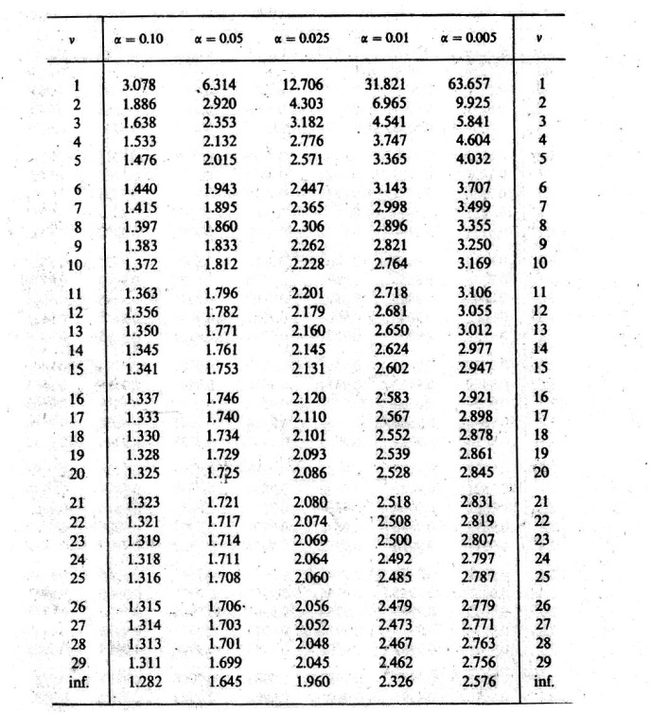
TABLAS PARA HALLAR: COEFICIENTE T STUDENT
REGRESAR

Slide 48
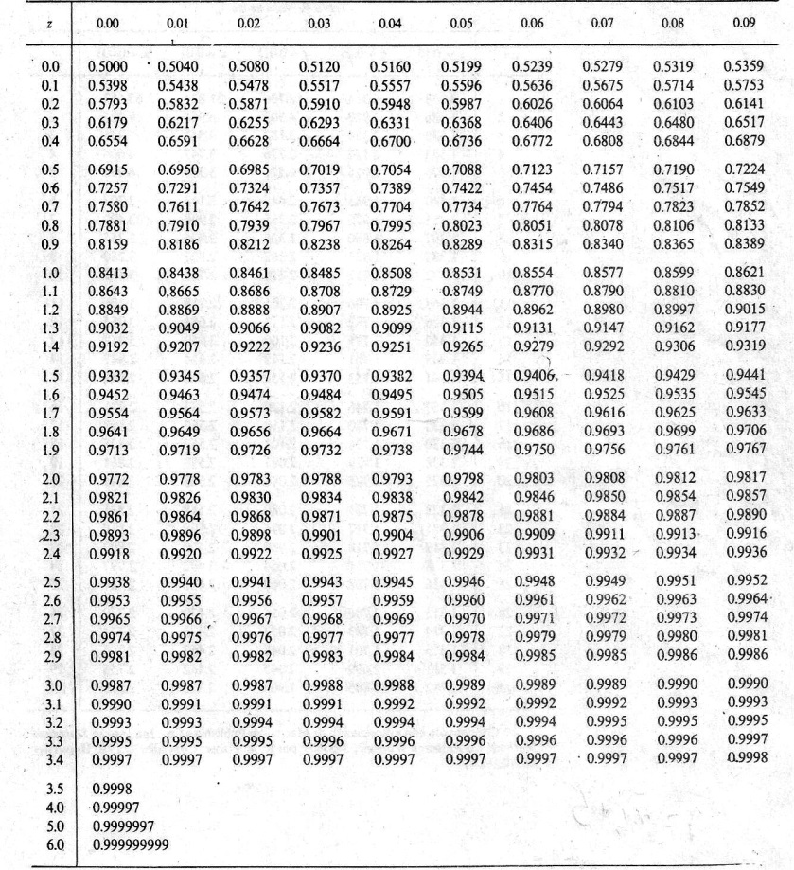
TABLA DE LA DISTRIBUCIÓN NORMAL ESTÁNDAR
γ | α | $$Z_{1−\frac{α}{2}}$$ | VALOR
0,99 | 0,01 | $$Z_{0,995}$$ | 2,58
0,95 | 0,05 | $$Z_{0,975}$$ | 1,96
0,90 | 0,10 | $$Z_{0,95}$$ | 1,65
REGRESAR

